Slide 1

Název školy: ZŠ Varnsdorf, Edisonova 2821, okres Děčín, příspěvková organizace
Člověk a svět práce, Finanční gramotnost, Základní druhy pojištění (prezentace)
Autor: Mgr. Helena Foldinová
Název a číslo materiálu: VY_62_INOVACE_13/I.SADA
Anotace: Prezentace je určena pro žáky 9.ročníku,
slouží k výkladu učiva , Základní druhy pojištění
Období: září – prosinec 2011

Slide 2
Základní druhy pojištění
Druhy pojištění, které jsou v nabídce většiny standardních pojišťoven:
povinné ručení
havarijní pojištění
cestovní pojištění
pojištění domácnosti
pojištění odpovědnosti
úrazové pojištění
životní pojištění

Slide 3

Povinné ručení (neboli pojištění odpovědnosti z provozu vozidla)
Hradí škody (na zdraví nebo majetku), které pojištěný neúmyslně způsobí svým vozidlem někomu jinému
Smlouvu musí povinně uzavřít každý majitel motorového vozidla

Slide 4
Havarijní pojištění
Hradí škody na pojištěném vozidle v případě dopravní nehody
Smlouvu lze uzavřít
dobrovolně

Slide 5
Cestovní pojištění
Hradí léčebné výhody v případě nemoci nebo úrazu pojištěného v zahraničí
Smlouvu lze uzavřít dobrovolně

Slide 6

Pojištění domácnosti
Hradí škody v případě, že je poškozeno vybavení domácnosti (živelná pohroma, krádež atd.)
Smlouvu lze uzavřít
dobrovolně

Slide 7
Pojištění odpovědnosti
Hradí škody, které pojištěný neúmyslně způsobí někomu jinému
Smlouvu lze uzavřít
dobrovolně

Slide 8
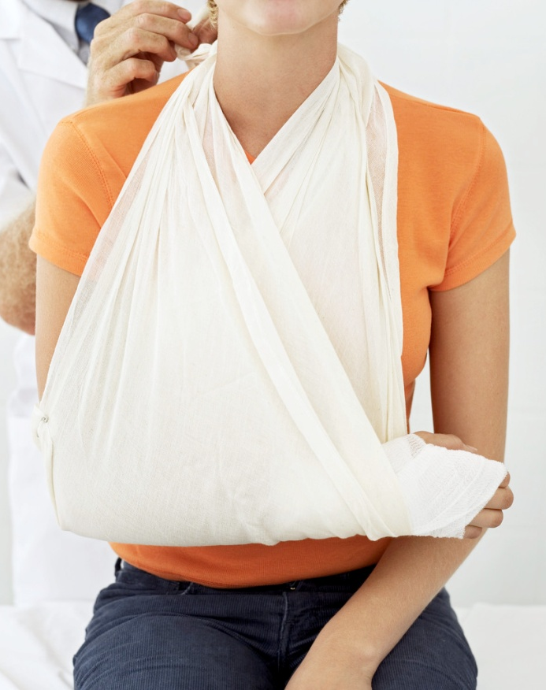
Úrazové pojištění
Vyplácí určitou částku, tzv. odškodné,
v případě úrazu pojištěného
Smlouvu lze uzavřít
dobrovolně

Slide 9
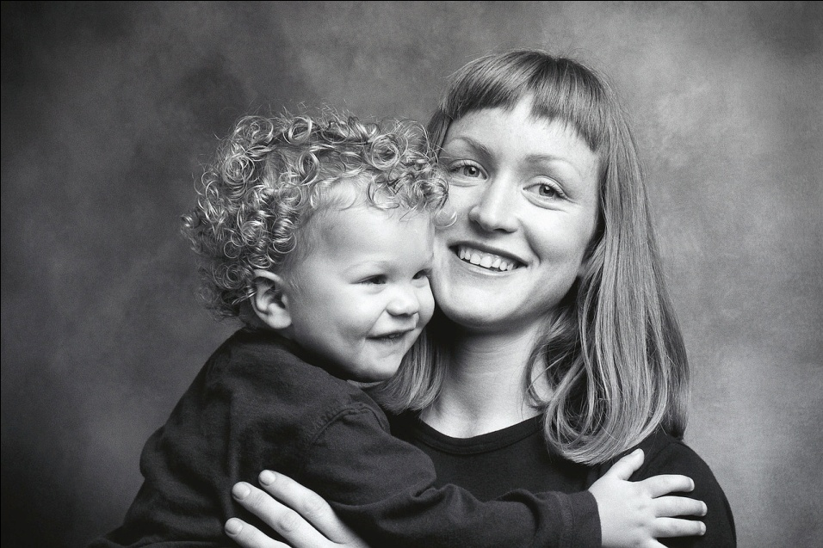
Životní pojištění
Buď v případě smrti pojištěného před skončením pojištění vyplatí určitou částku pozůstalým, nebo pojištěnému, který se dožil skončení pojištění
Smlouvu lze uzavřít
dobrovolně

Slide 10
Použité zdroje:
Skořepa, M. – Skořepová E. Finanční a ekonomická
gramotnost I. vyd. Praha:Scientia, 2008. 129 – 130 s. ISBN
978-80-86960-40-1
obrázky z galerie www.office.com

